Slide 1

Fartygsemissioner med Shipair
Västmanlands Luftvårdsförbund 2021-12-10
Wing Leung

Slide 2
Översikt
Kort om luftmiljöverksamheten på SMHI
Exempel på applikationer för Shipair-användning
Hur fungerar modellen?

Slide 3
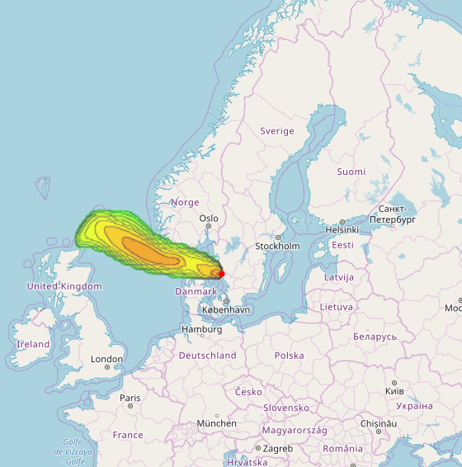
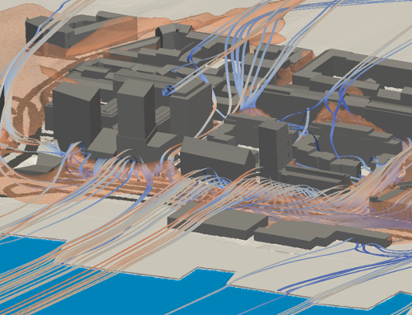
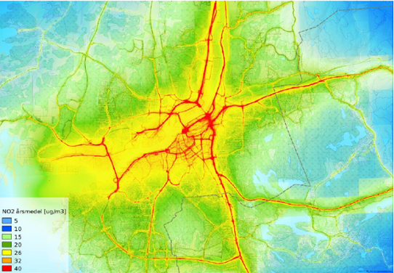
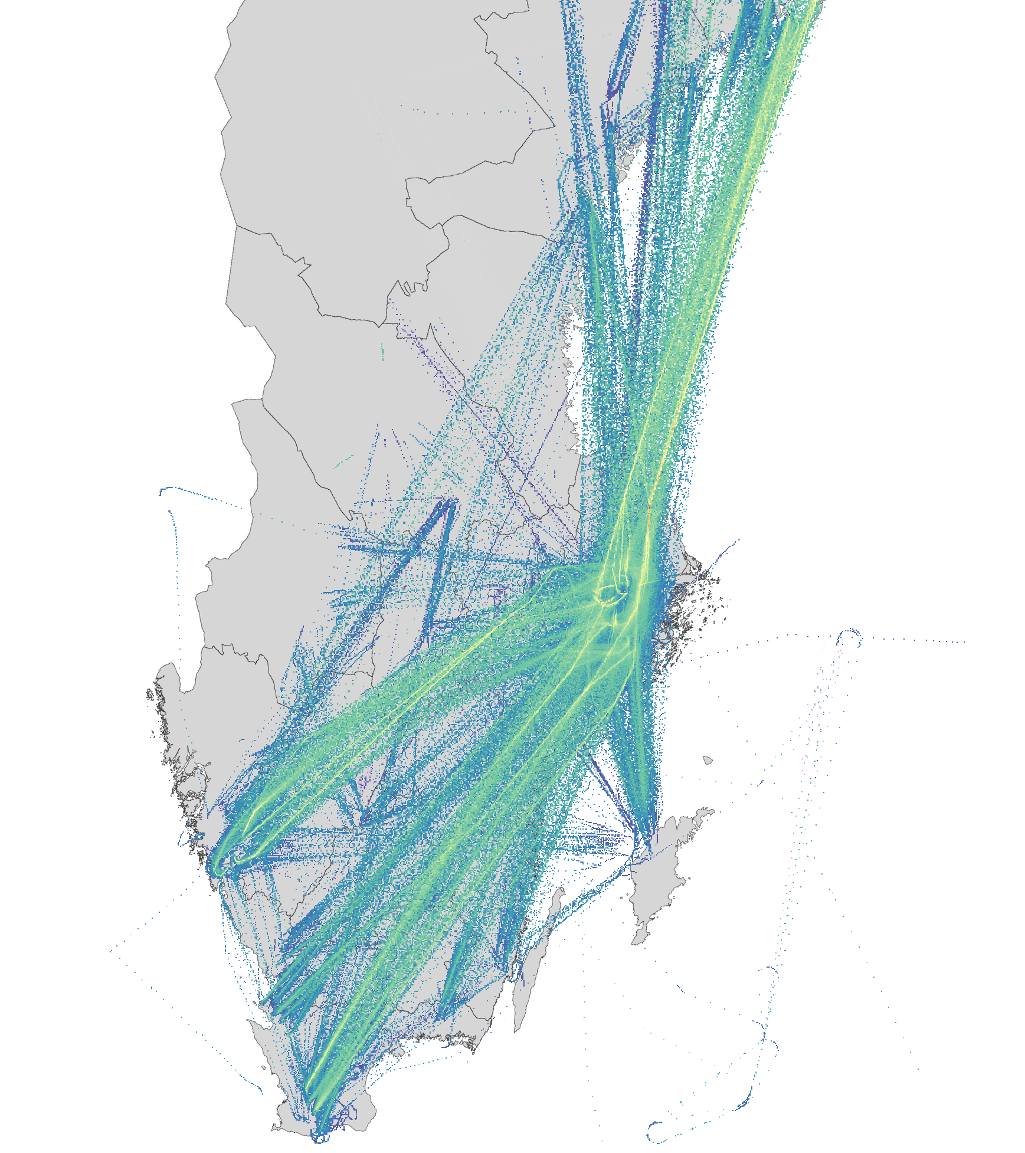
Kort om luftmiljöverksamheten på SMHI
Utför uppdrag, konsulttjänster och bedriver forskning
Uppbyggnad av emissionsdatabaser, luftkvalitetsmodellering på olika skalor, underlag för effektberäkningar (ex hälsopåverkan), mm
Beredskapssystem
Detaljerade vindberäkningar
Luftkvalitetsberäkningar
Emissionsinventering

Slide 4
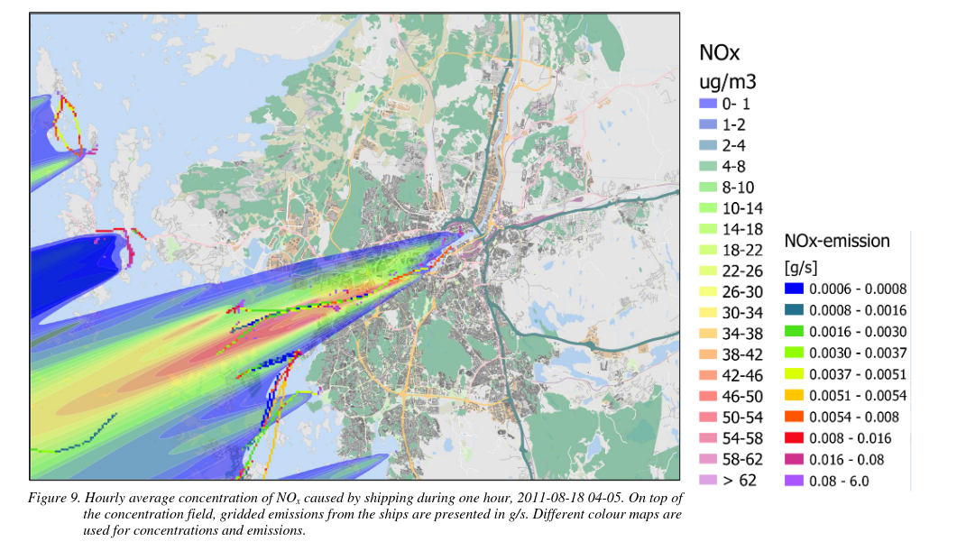
En Shipair-introduktion
Utvecklades 2010 av SMHI och Sjöfartsverket för att bättre förstå fartygsemissionerna i Östersjön.
Modellerar utsläpp från faktiska fartygsrörelser via AIS.
Beräkningar för enstaka hamnar, regioner eller hela Östersjön.
Shipair 2 utvecklas nu av SMHI med stöd av Energimyndigheten, Naturvårdsverket och Trafikanalys.
D. Segerssion, A dynamic model for shipping emissions, 2014

Slide 5
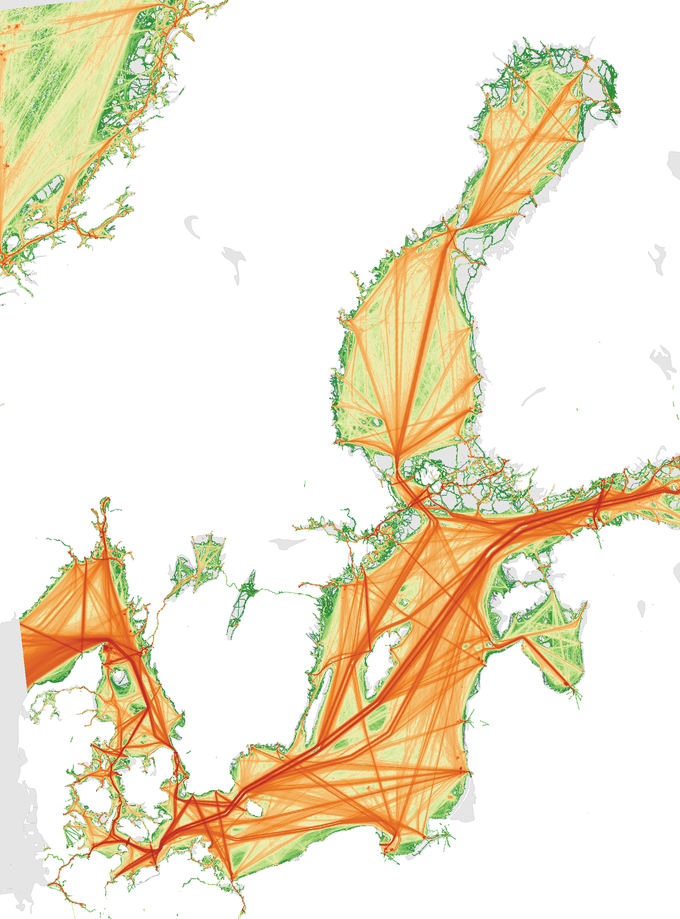
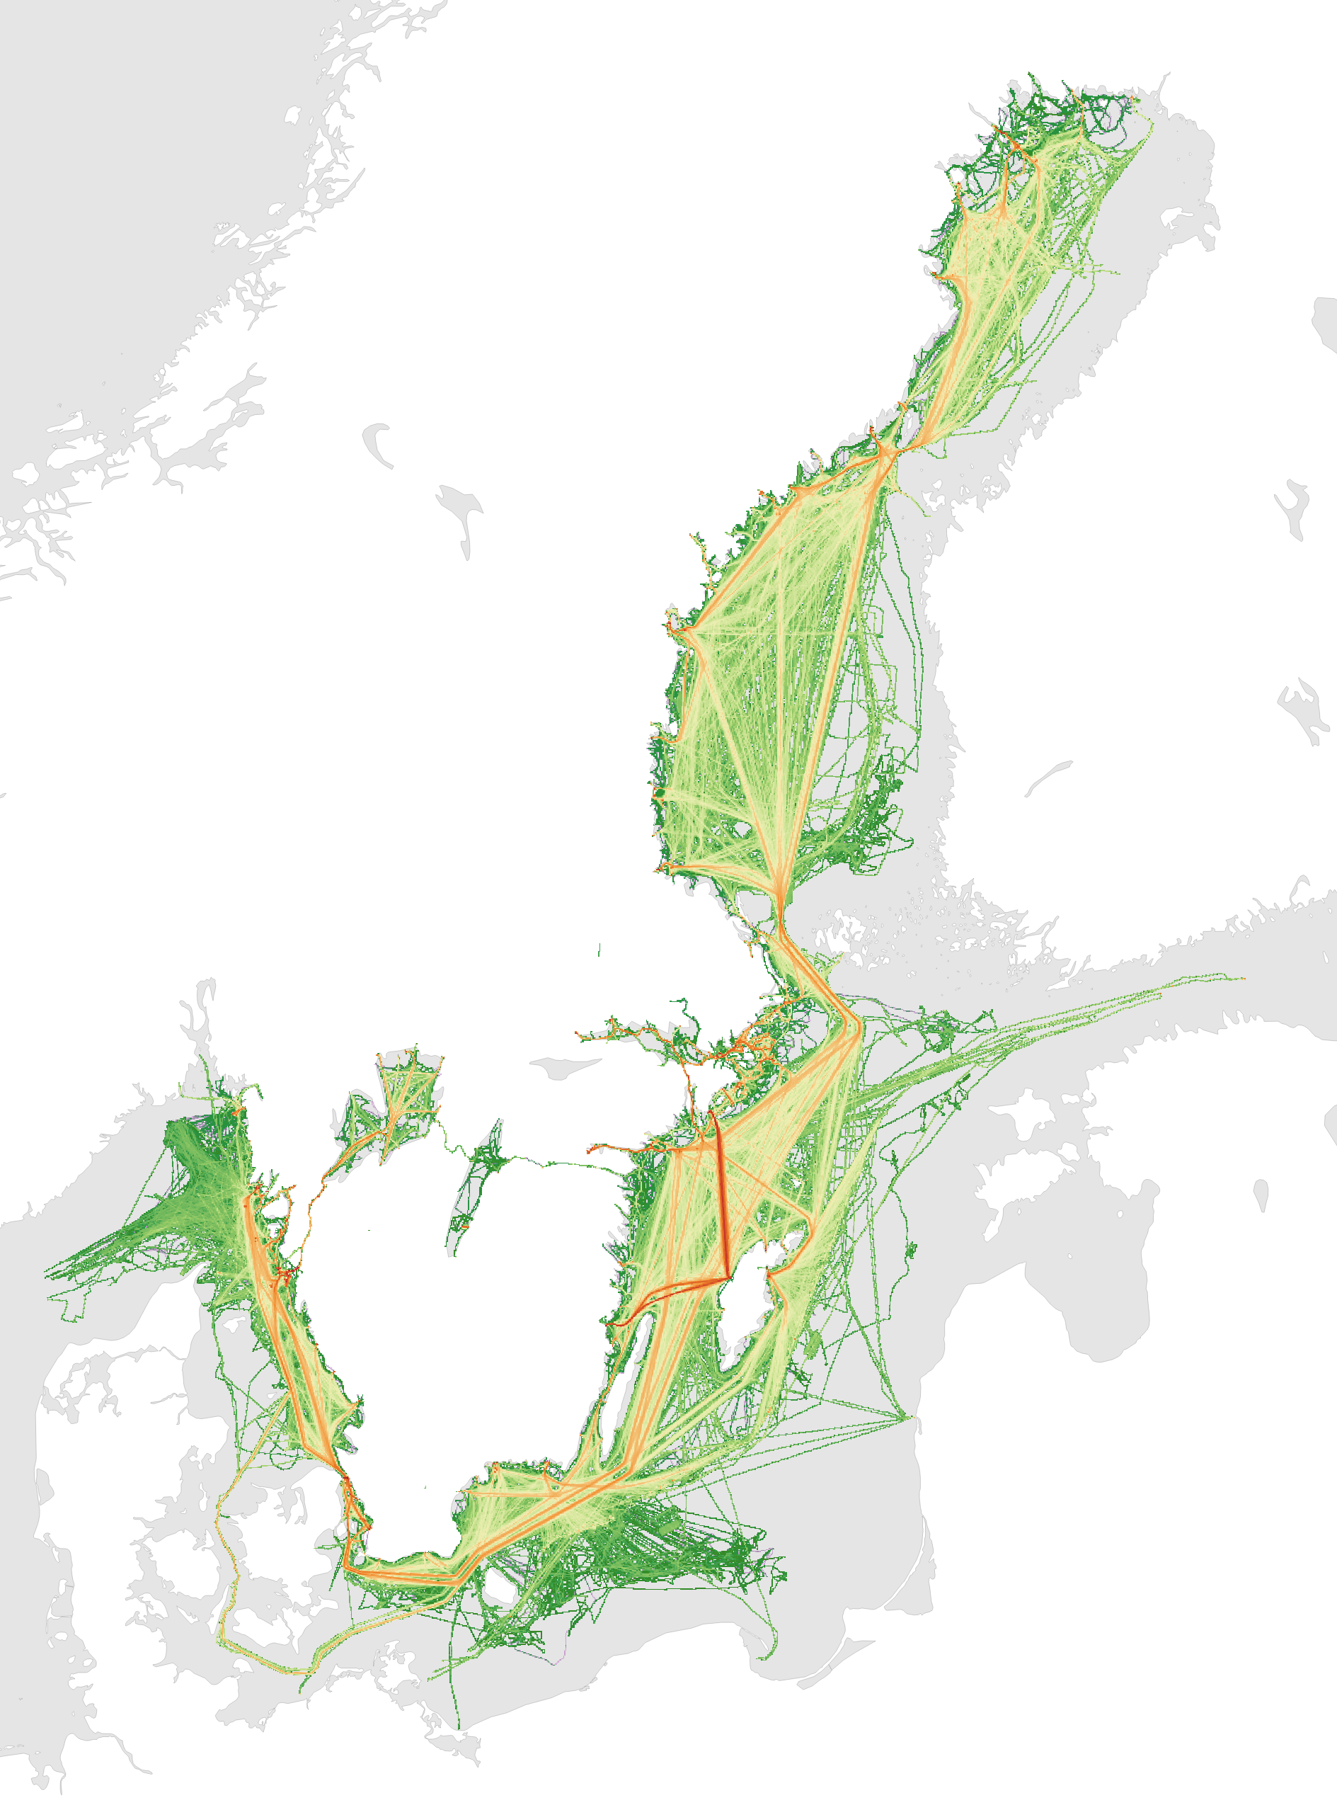
Exempel: Framtagning av nationell statistik
Årliga beräkningar av nationell och internationell fartygsstatistik som används av Energimyndigheten och inom SMED-samarbetet
Bränsleförbrukning all sjöfart 2011
Bränsleförbrukning inrikes sjöfart 2011

Slide 6
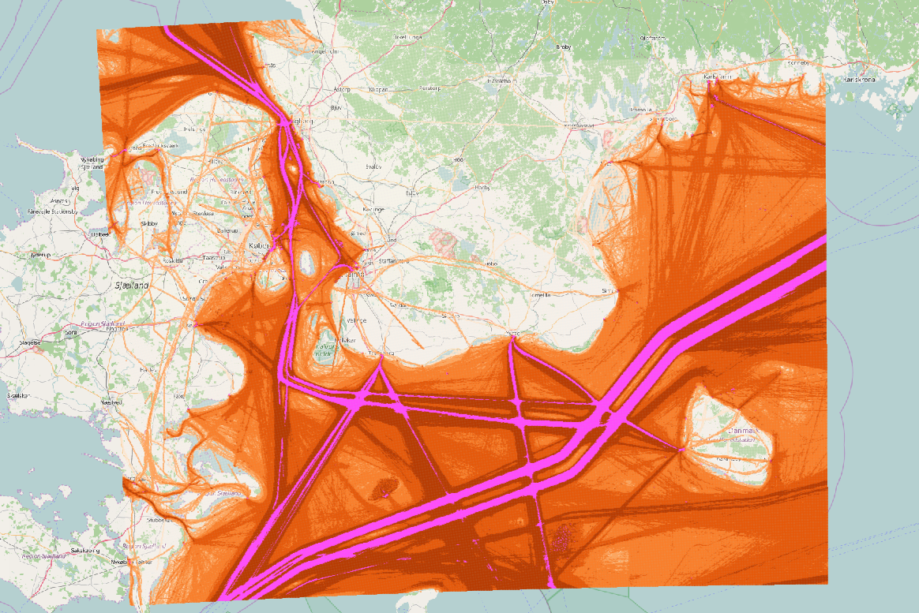
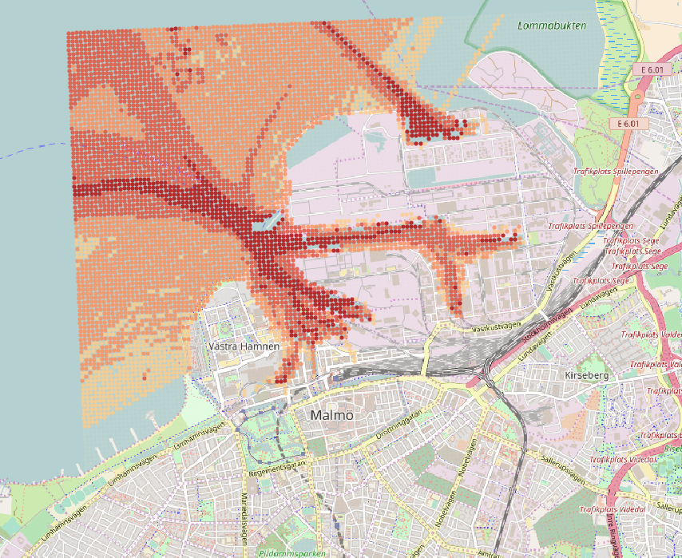
Exempel: Förbättring av emissionsdatabaser
Beräkningar med hög upplösning (25/50 m) till Malmö stad, 2018
F. Windmark, L. Brodl, Beräkningar av sjöfartsemissioner med Shipair i Skåne, 2018

Slide 7
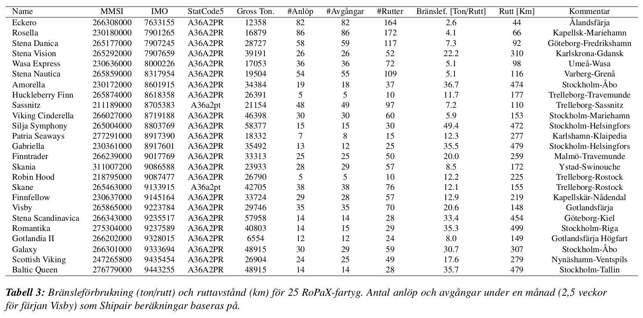
Exempel: Statistik på fartygsnivå
Beräkningar av ruttstatistik för individuella fartyg till Trafikanalys, 2020
F. Windmark, W. Leung, Statistik över sjöfartens bränsleförbrukning, 2020

Slide 8
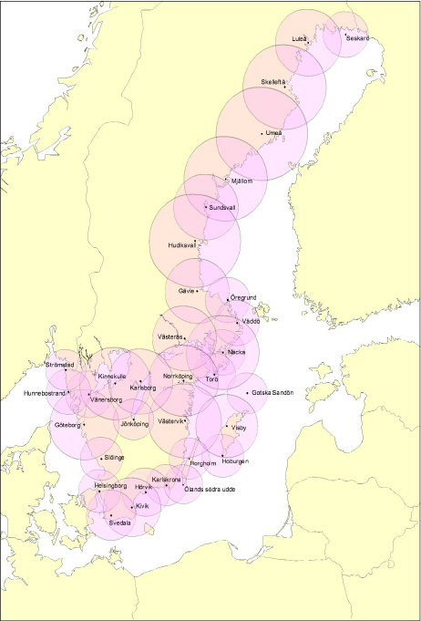
AIS - Automatic Identification System
Globalt system för att identifiera fartyg och följa deras rörelser. Fartyg med AIS-transponder sänder kontinuerligt (varje 2 s ~ 3 min) egen data till andra fartyg och stationer.
Information
Dynamisk: Position, tid, navigationsstatus
Statisk: MMSI, IMO, längd, bredd, fartygstyp, etc
Krav för
Passagerarfartyg
Fartyg med bruttodräktighet > 300
Sjöfartsverkets AIS-stationer (gammal)

Slide 9
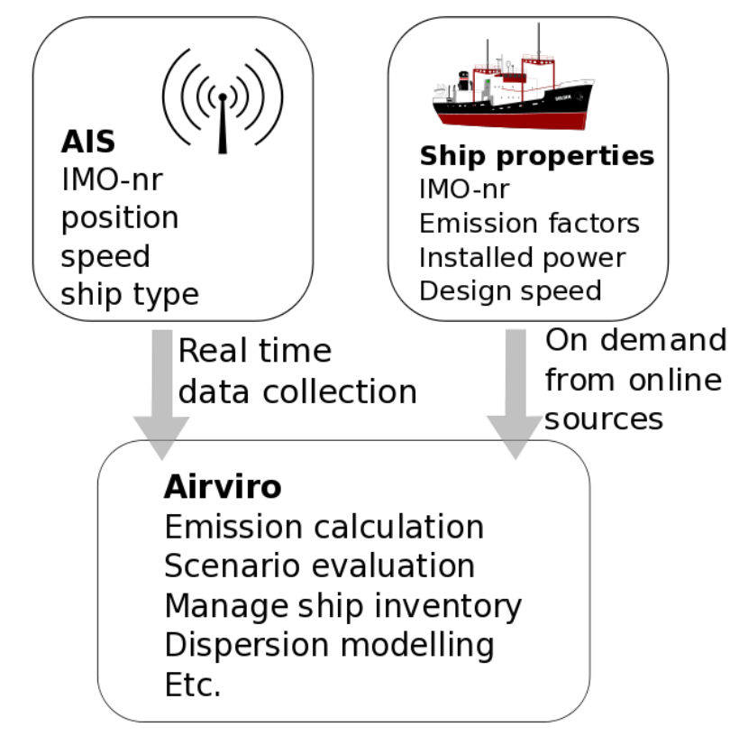
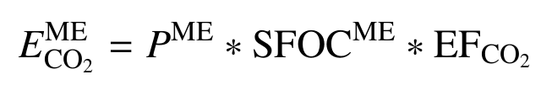
Modellering av fartygens bränsleförbrukning
Beräkning av fartygsemissioner
För varje fartyg frågas:
Hur rör sig fartyget? (AIS)
Vad är det för ett fartyg? (Tekniska databaser)
Hur stor är bränsleförbrukningen och emissionerna från fartyget? (Shipair)
Shipair

Slide 10
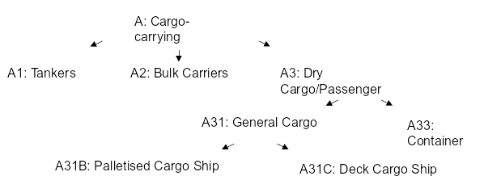
Fartygsmallar
Har inte all data för alla fartyg, så antaganden görs baserat på statistik från liknande fartyg
Fartygskategorier från IHS Statcode 5
Statistik från:
Kommersiella tekniska databaser (IHS)
Öppna tekniska databaser (ITU MARS)
AIS
Litteratur

Slide 11
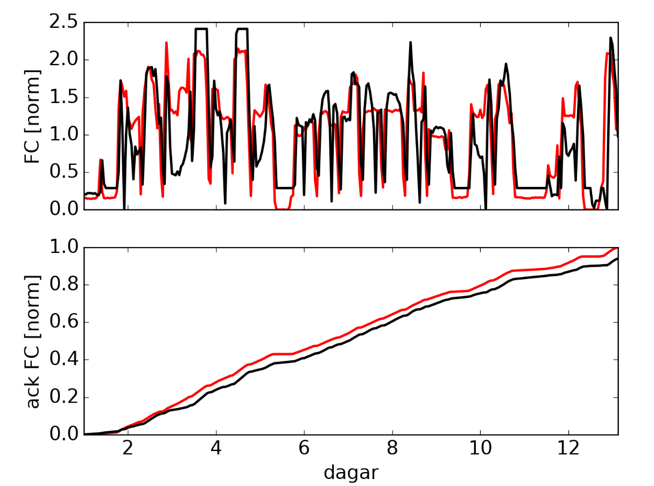
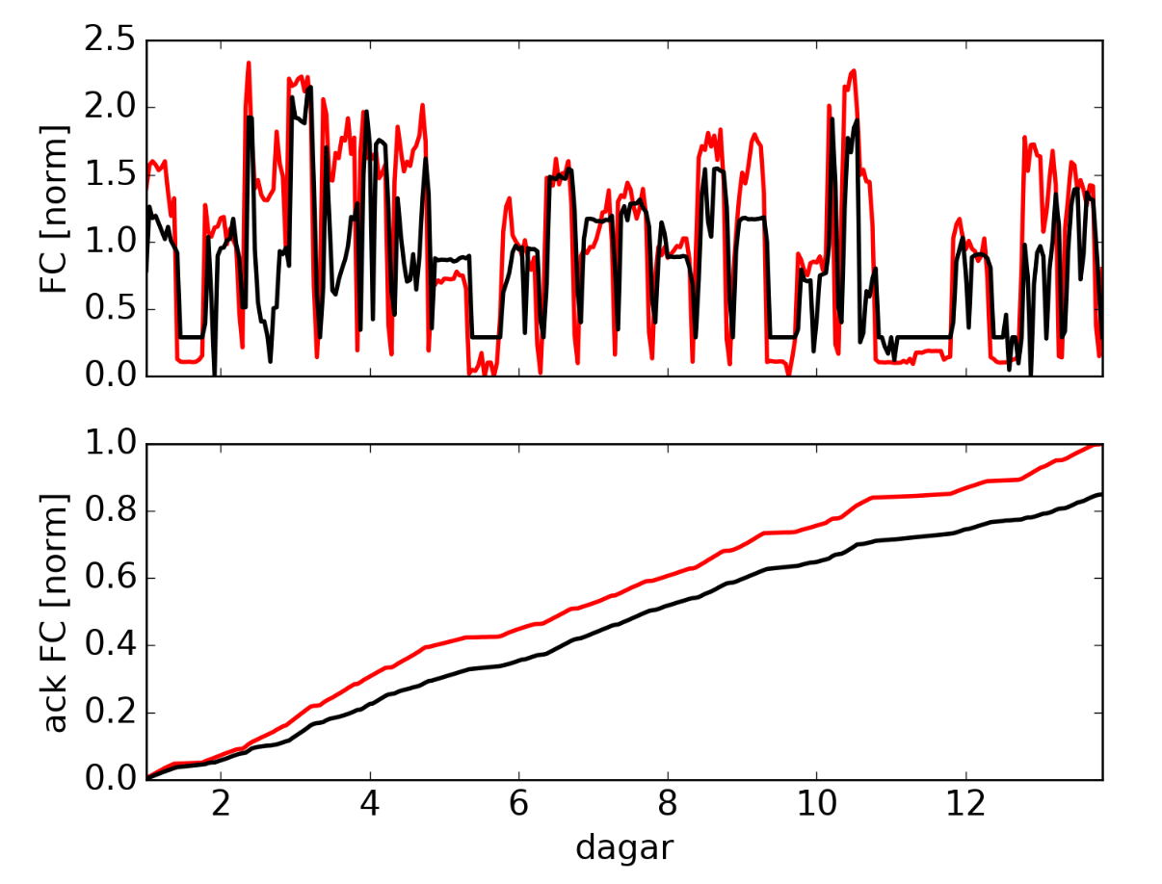
Validering av Shipair-modellen
Stena Spirit
Stena Vision
Measured
Modeled
Windmark et al. (2017)

